Slide 1
AUDITORIA ARCHIVISTICA EN LOS PROCESOS TÉCNICOS Y OPERATIVOS
Expositor: Ms. Carlos Flores López
PERUPETRO S.A.

Slide 2
La Auditoria
Es la acción independiente para hacer frente a una determinada condición con unos criterios preestablecidos, lo que constituye la situación ideal, por lo que puede dar una opinión o comentar.

Slide 3
Concepto de Auditoria Operativa
La función de control es la encargada de medir y corregir los desvíos en las actividades de una organización, de acuerdo a objetivos predeterminados.

Slide 4
Auditoria de Archivos
Labor de control de las unidades de archivos, en cuanto a su planeación, ejecución y resultados, dentro del marco legislativo, y normativa técnicas de archivo aplicables a los procesos documentales.

Slide 5
Objetivo de la Auditoria de Archivos
Mejorar los procesos técnicos y operativos de archivo mediante su evaluación y posterior aplicación de las medidas correctivas.

Slide 6
Elementos de Auditoria
Objeto: “Lo” examinado o medido.
Sensor: Método, pauta, estándar o norma para medir el objeto.
Sujeto: Quien ejecuta o realiza el control.
Sistema Operante: Entorno, medio, sistema.

Slide 7
Elementos de la Auditoria de Archivos
ELEMENTO | APLICACIÓN | NATURALEZA
Objeto | Archivo | Gestión / Producto
Sensor | Norma interna o externa | General / Exprofeso
Sujeto | Auditor / Archivero | Regular o Motivado
Sistema Operante | Productores / Gestores | Sistemas de procesos

Slide 8
AUDITORIA & PREJUICIOS
Desconfianza.
Persecución.
Dudas razonables.
Sustento de castigo.

Slide 9
CONCEPTO GENERAL
La Auditoría constituye una herramienta de control y supervisión que contribuye a la creación de una cultura de la disciplina de la organización y permite descubrir fallas en las estructuras o vulnerabilidades existentes en la organización.

Slide 10
Auditoria en Procesos de Archivos
GESTIÓN DOCUMENTAL
TRABAJO TÉCNICO
ACCIONES
ACTIVIDADES
FUNCIONES
PASOS
PASOS
PASOS
Indicadores
Resultados
OPERACIONES

Slide 11
TOMAR EN CUENTA
Toda auditoría es un proceso informacional: su entrada, realización y salida (resultados) se basan en la información que puede variar en dependencia de los objetos que se auditan.

Slide 12
INFORMACIÓN CRÍTICA
Aquella que resulta indispensable para actuar o decidir.
Es vital y necesaria. Insumo de toma de decisión que resulta gravitante para la efectividad de una auditoria.

Slide 13
GESTIÓN DOCUMENTAL (HUELLA)
La Gestión Documental se ejecuta como un fenómeno continuo, sostenible, sistemático, integrado y relacional; por tanto, refleja un discurrir que permite asociar la administración y el rastro o evidencia que como consecuencia se formó en el tiempo.

Slide 14
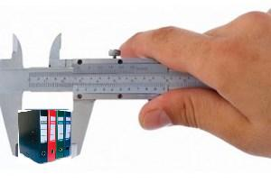

Slide 15
MEDICIÓN
Es la acción de comparar.
Se tecnifica cuando el parámetro de medida es estándar, equivalente y objetivo.
Permite evaluar el funcionamiento o desarrollo.

Slide 16
LO QUE NO ES MEDIR
Juzgar a las personas que ejecutan o desarrollan lo medido.
Declarar que algo es mejor que otro.
Emplear la medición para sancionar.

Slide 17
MEDICIÓN
Medir es averiguar la cantidad de una cosa, de un fenómeno, de una característica o de un producto.
Hay medición cuando se compara una cosa cualquiera con un parámetro de referencia de medida.
Ejemplo: Determinar el avance de trabajo en cumplimiento de metas concretas.

Slide 18
PARÁMETRO DE MEDICIÓN
MEDICIÓN
RESULTADOS
COMPARAR
TOMA DE
DECISIONES
PARÁMETROS

Slide 19
EVALUACIÓN
Evaluar es apreciar el valor de un objeto, de un fenómeno, de una característica o de un producto.
Hay evaluación cuando decimos que algo es deficiente o aprovechado, después de haber medido el rendimiento de su cumplimiento mediante una prueba y haber comparado el resultado con un criterio previamente establecido.

Slide 20
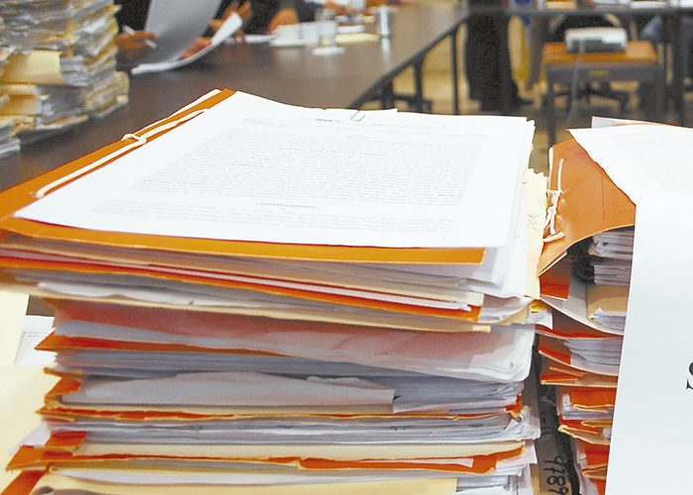
OBJETIVO DE LA MEDICIÓN
Lo que no se mide no se puede controlar, y lo que no se controla no se puede gestionar.

Slide 21
INDICADORES DE GESTIÓN
Son claves para el pilotaje de los procesos, porque definen claramente la evidencia de avance o la pauta que hay que cumplir para llevar a cabo el proyecto o tarea.
Permiten reajustar los patrones de funcionamiento de los pasos que hay que seguir para concluir una actividad programada.
Calza directamente relacional entre la meta y los recursos que se le asignen a la actividad para llegar a la meta.

Slide 22
QUÉ MEDIR
Todo lo relacionado con el mercado, con los usuarios, la tecnología y su gestión interna; formación, crecimiento, estrategia, gestión económica, comportamiento financiero, asignación de recursos, etc.
Se puede medir todo siempre que tenga sentido realizar su medición y que los resultados de este proceso de evaluación aporten a lo que una toma de decisiones requieran.
«Estoy inventariando a razón de un documentos por hora»
«Estoy inventariando 130 campos descriptivos por hora»

Slide 23
CUANTIFICADORES
Son elementos unitarios de análisis.
Permiten sumar, determinar un número de veces que se replican en el tiempo.
Son elementos tangibles o tangibilizados en testimonios de gestión.

Slide 24
CUANTIFICAR EN ARCHIVOS
Dimensionar el trabajo archivístico.
Determinar cuantificadores significativos para la gestión sustentada. (Márketing)
Evitar los cuantificadores genéricos o generalizadores (ml. )

Slide 25
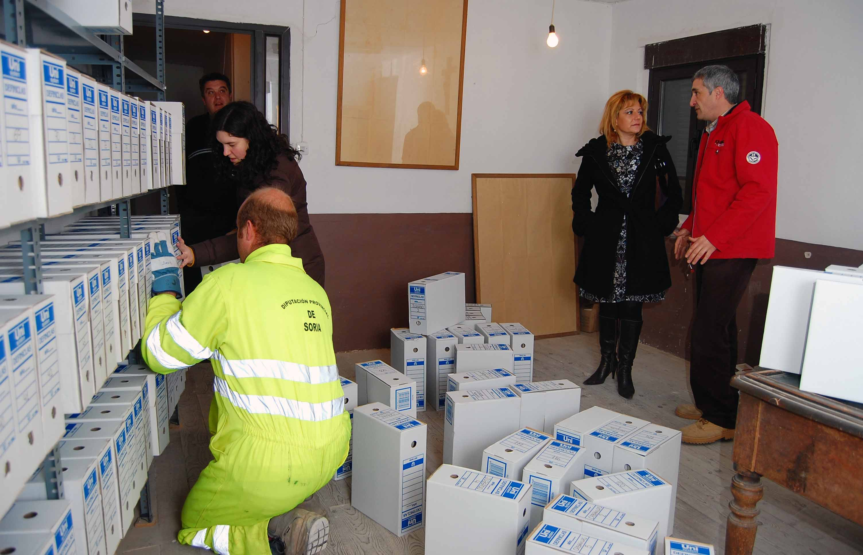
CUANTIFICADORES

Slide 26
OPERATIVIZAR
Significa distribuir cuantificadores a modo de escalímetro o matriz de evaluación.
Debe coincidir los cuantificadores con el modelo de «entregable» o «testimonio».
El cuantificador es resultado de una transformación, proceso o trabajo, cuando es espontáneo o de generación natural es solo un recurso.

Slide 27
CONTROL PREVENTIVO
Es el tipo de control que se aplica anterior a la consumación de los hechos o de manera previa a la obtención de un resultado.
Puede ser incorporado a la propia gestión archivística y realizada por el mismo ejecutor de la labor. (Autoauditoría)
Su objetivo es verificar que todo vaya de acuerdo a lo programado y alertar posibles distorsiones.

Slide 28
CONTROL CORRECTIVO
Es el tipo de control que se ejecuta generalmente al final del proceso o en paralelo con la evaluación de resultados de gestión.
Suele ser ejercido por autoridad, responsable o externo que rinde cuentas.
Su objetivo es rectificar o precisar la correcta conducción de lo programado.

Slide 29
DÓNDE SE PODRÍA APLICAR
Tercerización de procesos técnicos o servicios archivísticos.
Supervisión del trabajo de personal operativo.
Medida de obtención de resultados para justificación de alguna exigencia.

Slide 30
DOCUMENTOS INICIALES
Diagnóstico Situacional.
Documento de gestión archivística.
Información procesada y sobre todo precisa.
Evaluación de recursos que cuenta el Archivo.
Evaluación propia. (Informe de campo)
Variabilidad del instrumento de evaluación.
Utilidad de acuerdo a la experiencia.

Slide 31
MAPEO DEL ARCHIVO
Es una forma sencilla de entender el funcionamiento del archivo.
Es como la página de inicio de una web, porque muestra la estructura de contenido de un archivo.
Muestra relaciones y roles.
Simplifica comprender el proceso.
Identifica cuellos de botella.

Slide 32
RIESGOS
Vulnerabilidades del proceso.
Probables desvíos del camino o del trazo del proceso.
Es inmediatamente posterior a la amenaza.

Slide 33
RIESGOS EN ARCHIVO
Factor que puede interrumpir el proceso archivístico.
Los riesgos se pueden prever o reducir su impacto.
No será riesgo aquello que no podemos controlar o que escapa de nuestra posibilidad de detener.

Slide 34
REGISTROS DE RIESGOS
Se debe de llevar un cuadro de riesgos identificados.
Debe haber una medida que prevea minimizar el riesgo.
La responsabilidad de quien tenga a cargo su minimización.

Slide 35
LOS RIESGOS
Son factores potenciales que pueden ocurrir en cualquier momento del ciclo de producción de los PTA.
Afectan no solo al proceso sino también al resultado.
Se transforman en impedimentos cuando no son atendidos.

Slide 36
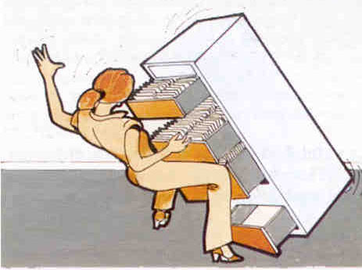
¿EL RIESGO SE PROYECTA?
LUGAR
MUEBLE
PERSONA
ZAPATOS
EXTERNO
PISO

Slide 37
INCERTIDUMBRE
Se hace evaluación de riesgo para evitar la incertidumbre.
Se tiene que tener conocimiento exacto de las acciones o procedimientos.
Se pueden asociar a los llamados eventos potenciales.
La prevención de muchos riesgos han sido normalizados.

Slide 38
CONCLUSIONES
La Auditoria en Archivos no es una técnica nueva pero como es poco extendida resulta innovadora.
Es una herramienta de gestión que debería ser incorporada la legislación archivística.
Representa un método de trabajo que nos permitirá potenciar la labor archivística.

